Slide 1
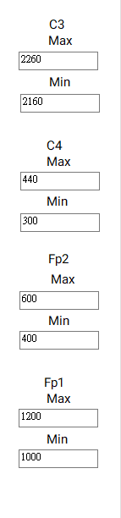
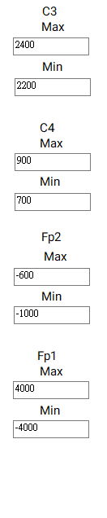
發現濾波器錯誤造成scale一直變化
Sport 濾波器
Lowpass order 15
Highpass order 250
介面取0.5s*4進行濾波，取最後0.5s畫圖

Slide 2
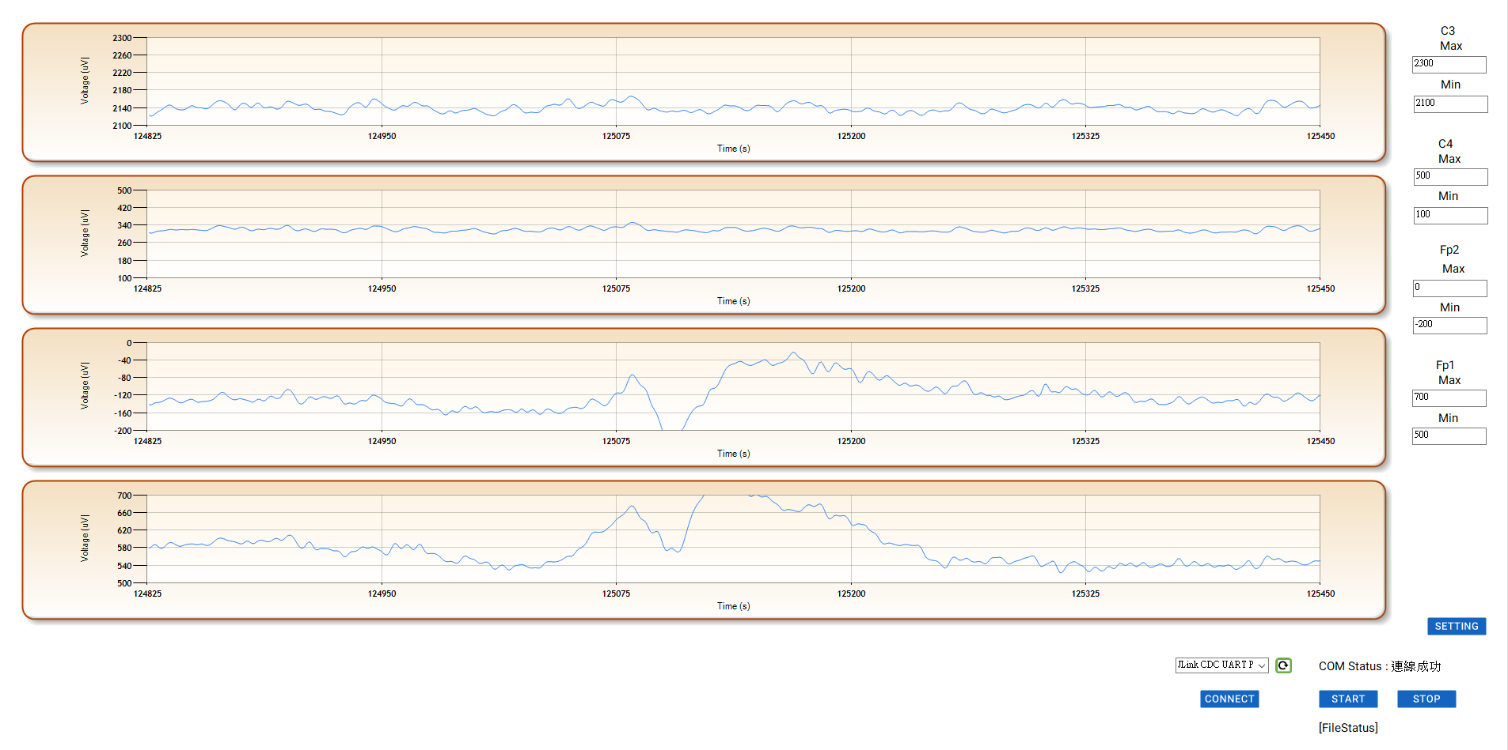
紅色正常

Slide 3
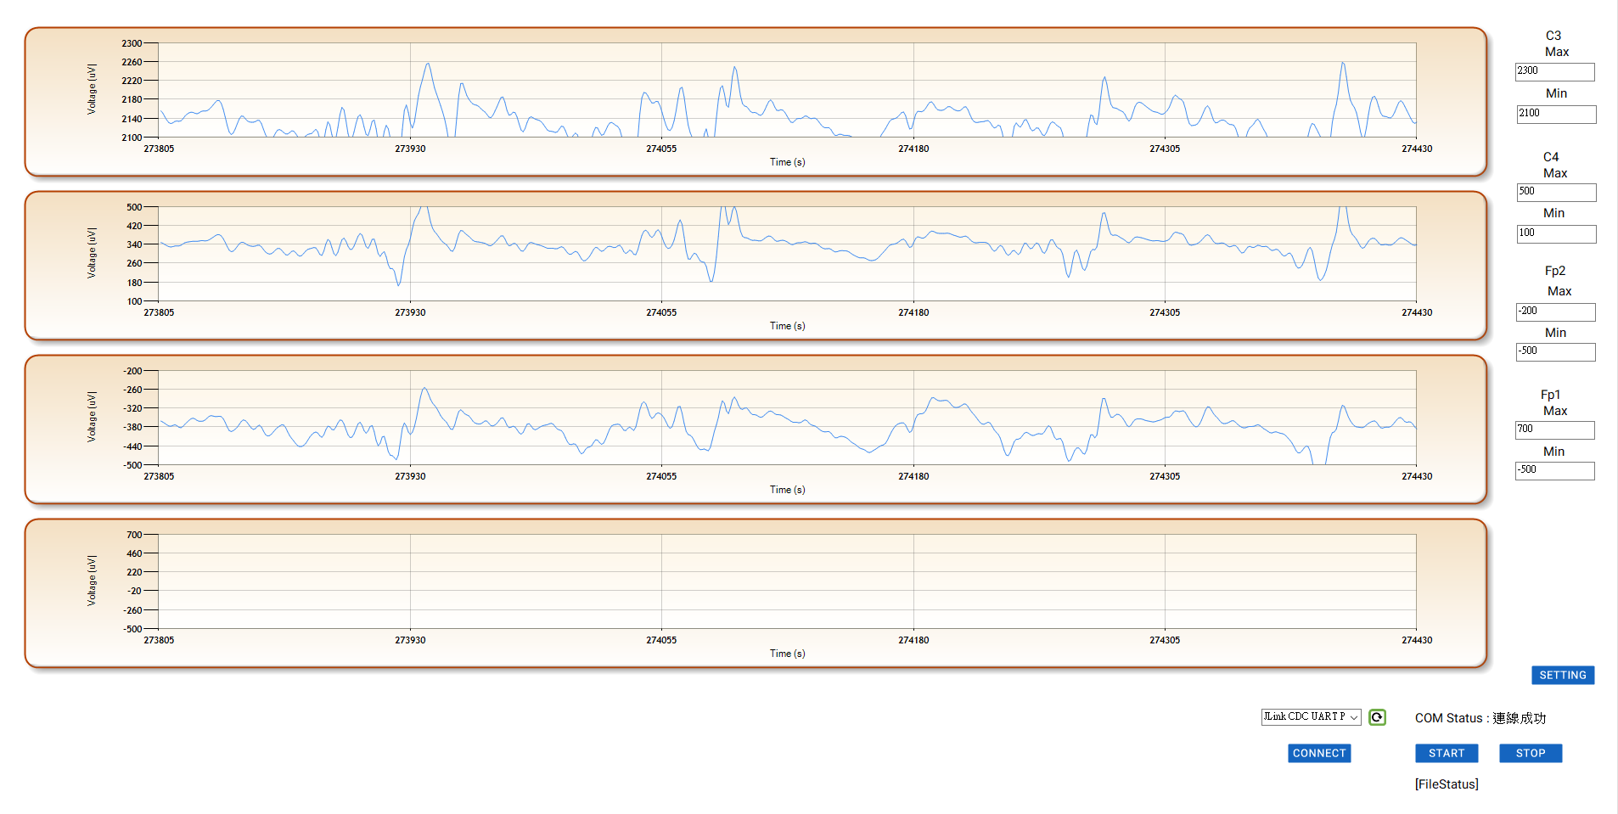
黑色 Fp1 壞掉，有用透氣交代標記

Slide 4
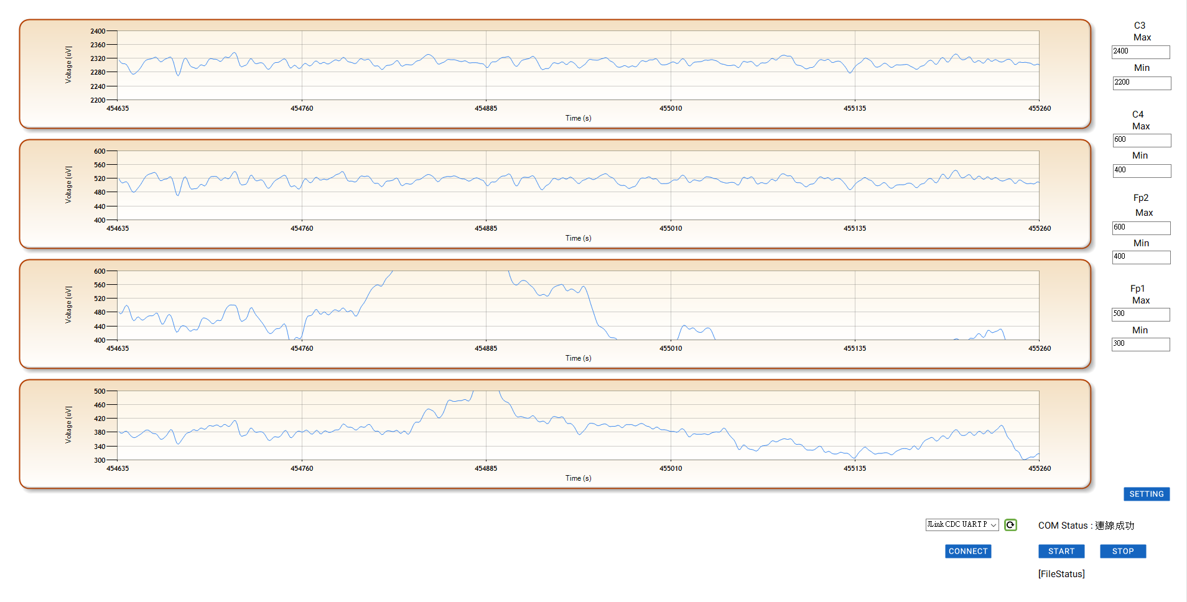
黑色藍色OK

